Slide 1
卷积神经网络算法

Slide 2
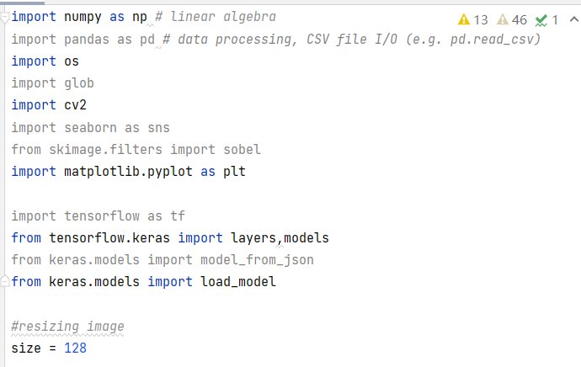
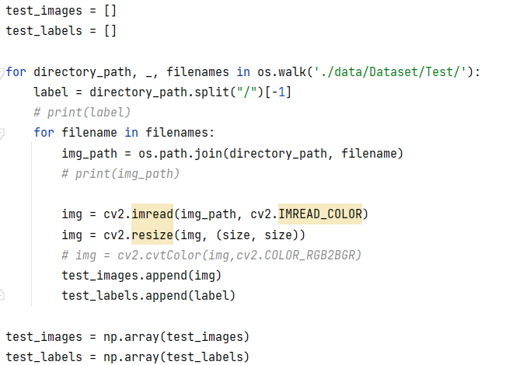
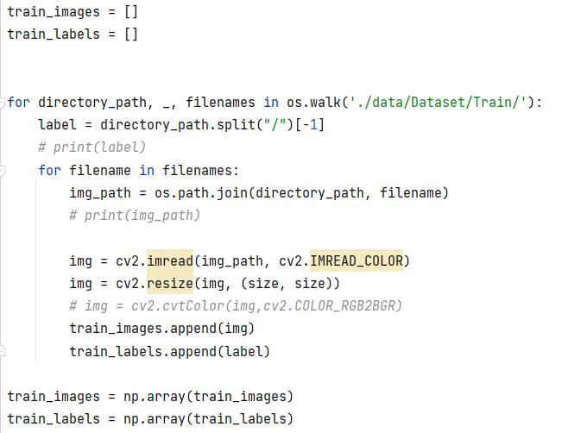
参考代码1：
导入程序用到的包
将图像和标签捕获到阵列中

Slide 3
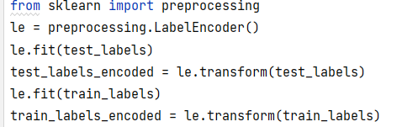
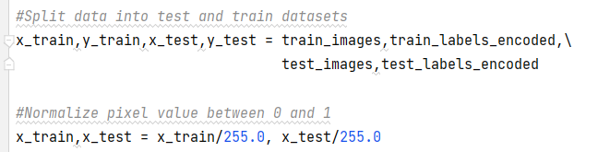
参考代码2
将标签从文本编码为整数
将数据拆分为测试和训练数据集

Slide 4
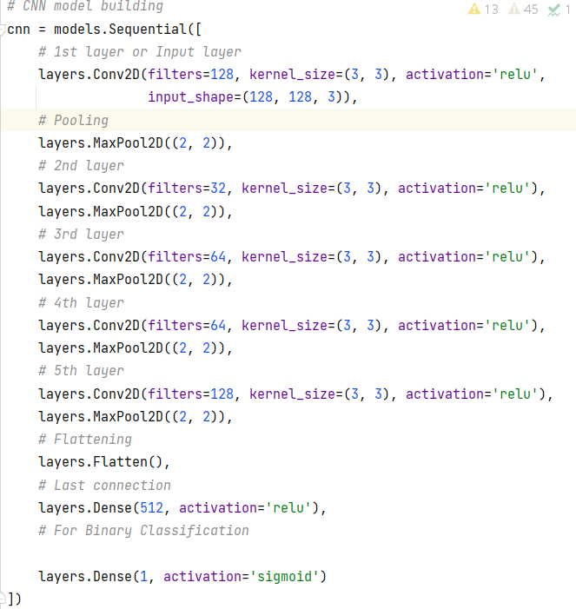
参考代码3
CNN建模

Slide 5
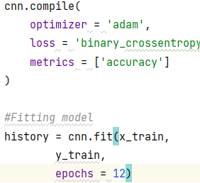
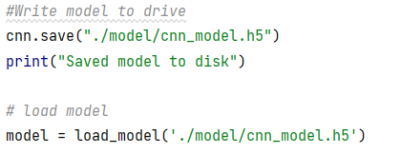
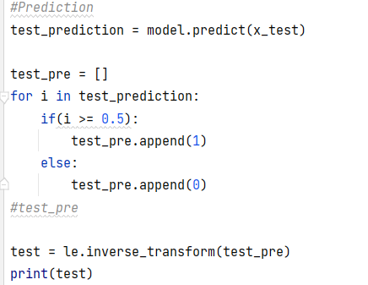
参考代码4
拟合模型
保存和加载模型
预测

Slide 6
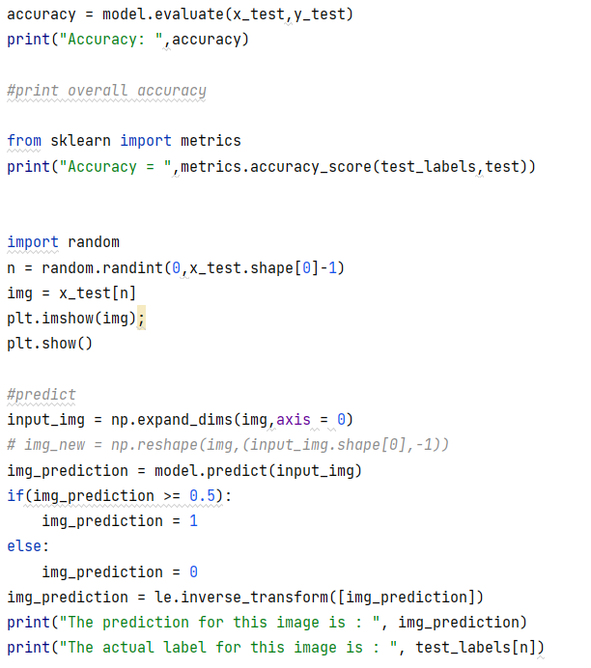
参考代码5
输出准确率

